Slide 1
Parameter Zi, Zo, Av dan Ai
Teori

Slide 2
Referensi :
[1] Electronics devices and circuit theory, ROBERT BOYLESTAD LOUIS NASHELSKY
[2] Elektronika 1,Teori dan Penerapannya, Sutrisno

Slide 3

Landasan Teori
Penguat sinyal kecil BJT dalam domain ac dapat digambarkan mengikuti teori
sistem dua kutub seperti dibawah ini,
Figure 7.6 Two-port system (sistem dua kutub)
Yang menjadi perhatian adalah sisi masukan dan sisi keluaran saja, tanpa
Memperdulikan rangkaian yang ada didalam kotak

Slide 4

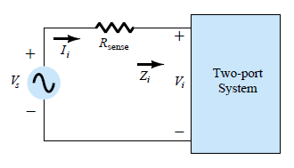


Pada sisi masukan, terdapat, Arus input (Ii), dan Tegangan input (vi)
Dan impedansi input (Zi)
Input Impedance, Zi
Untuk sisi input, impedansi input Zi didefinisikan oleh hukum Ohm
sebagai berikut:
Impedansi input kemudian ditentukan dengan cara berikut:
Berikan tegangan Vs dan Rsense, agar arus input dapat didefinisikan
Dapat juga dihitung : Vi=(Zi/(Zi + R_{sense})).Vs
Figure 7.7 Determining Zi.

Slide 5
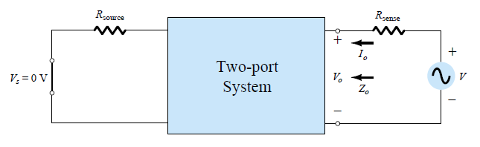
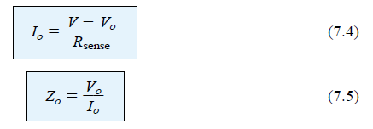
Output Impedance, Zo
impedansi keluaran ditentukan pada terminal keluaran melihat kembali
ke dalam sistem dengan sinyal yang diterapkan disetel ke nol.
Untuk menentukan Zo, sinyal, Vs, diterapkan ke terminal output
dan level Vo diukur dengan osiloskop
Dapat juga dihitung : Vo =(zo/(zo+Rsense)).V

Slide 6
Impedansi keluaran dari penguat transistor BJT bersifat resistif dan, tergantung
Pada konfigurasi dan penempatan elemen resistif,
Zo dapat bervariasi dari beberapa ohm hingga level yang dapat melebihi 2 M .
Ohmmeter tidak dapat digunakan untuk mengukur impedansi masukan maupun impedansi keluaran ac sinyal kecil karena ohmmeter beroperasi dalam mode dc.

Slide 7


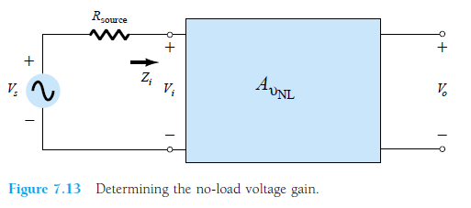
Voltage Gain, Av
Penguatan Tegangan diukur pada keadaan sinyal Vo maupun Vi tidak cacat
Untuk penguat transistor, penguatan tegangan tanpa beban lebih besar
daripada penguatan tegangan beban.

Slide 8
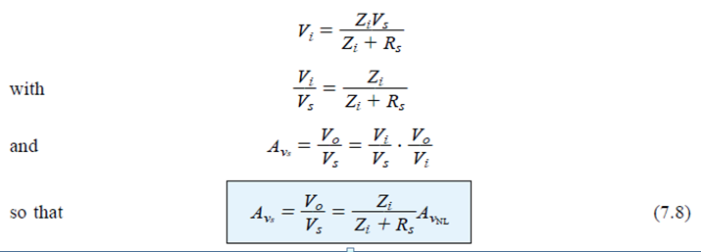
Tergantung pada konfigurasi, besarnya penguatan tegangan untuk penguat transistor satu tahap yang dimuat biasanya berkisar dari hanya kurang dari 1 sampai beberapa ratus. Namun, sistem multitahap (multiunit), dapat memiliki penguatan tegangan ribuan.

Slide 9


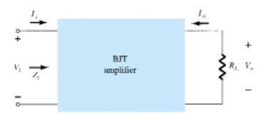
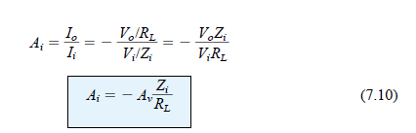
Current Gain, Ai
Phase Relationship
Untuk penguat transistor tipikal pada frekuensi yang memungkin kan pengabaian efek dari elemen reaktif, sinyal input dan output adalah 180 °

